Slide 1
Структурное и модульное программирование
Структурное и модульное программирование
Мелешкина Е.В.

Slide 2
Модульное программирование
Модульное программирование – это такой способ программирования, при котором вся программа разбивается на группу компонентов, называемых модулями, причем каждый из них имеет свой контролируемый размер, четкое назначение и детально проработанный интерфейс с внешней средой.

Slide 3
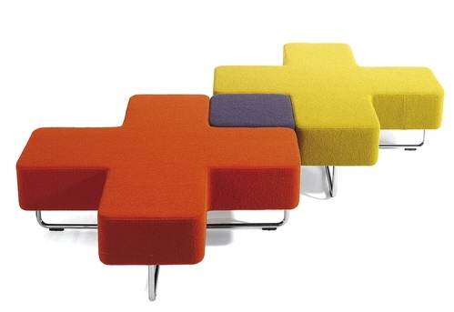
Модульное программирование
Согласно принципу модульности программа разбивается на отдельные смысловые части (модули).
Модуль – это функционально законченная часть программы.

Slide 4
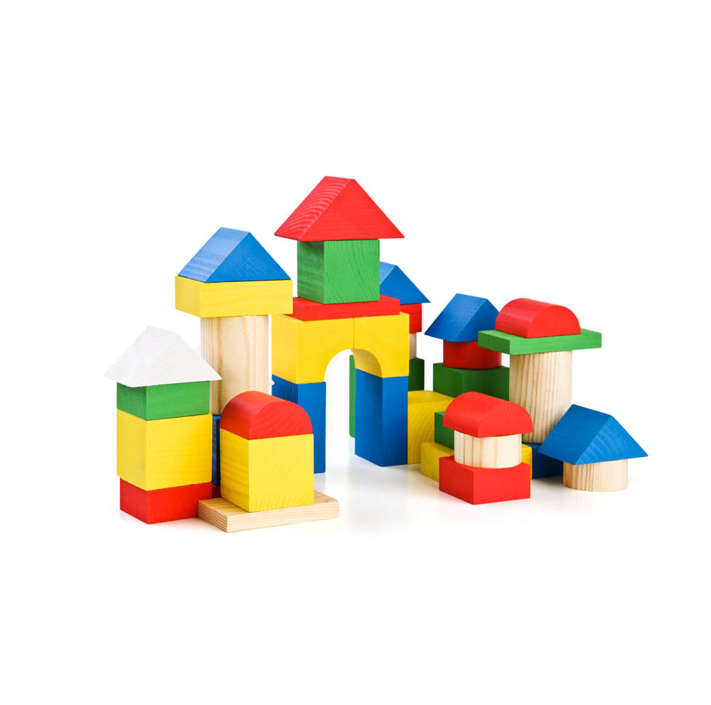
Модульное программирование
Каждый модуль программируется отдельно, а затем модули объединяются в единую программу.
Модуль на языке программирования – это функция или процедура

Slide 5
Структурное программирование
Структурное программирование является дальнейшим развитием модульного программирования.
Основой технологии метода структурного программирования являются:
1) Принцип модульной разработки программ
2) Использование при разработке модуля композиции трех базовых структур (элементов): линейной, ветвления, циклической

Slide 6
Принципы структурного программирования
Принцип 1. Следует отказаться от использования оператора безусловного перехода goto.

Slide 7
Принципы структурного программирования
Принцип 2. Любая программа строится из трёх базовых управляющих конструкций: последовательность, ветвление, цикл.
Последовательность — однократное выполнение операций в том порядке, в котором они записаны в тексте программы.

Slide 8
Принципы структурного программирования
Последовательность - линейная структура (структура следования)
Действия выполняются последовательно друг за другом

Slide 9
Принципы структурного программирования
Ветвление — однократное выполнение одной из двух или более операций, в зависимости от выполнения заданного условия (структуры «если-то-иначе»)

Slide 10
Принципы структурного программирования
Цикл — многократное исполнение одной и той же операции до тех пор, пока выполняется заданное условие - условие продолжения цикла (структура «цикл пока»)

Slide 11
Принципы структурного программирования
Принцип 3. В программе базовые управляющие конструкции могут быть вложены друг в друга произвольным образом.
Никаких других средств управления последовательностью выполнения операций не предусматривается.

Slide 12
Принципы структурного программирования
Принцип 4. Повторяющиеся фрагменты программы можно оформить в виде подпрограмм (процедур и функций).
«Подпрограммам» в разных языках соответствуют разные названия:
в Паскале это procedure и function
в Бейсике – subroutine и function
в С и С++ — только функции
в C# используется термин «функция-член»

Slide 13
Принципы структурного программирования
В C# описание класса служит для построения объектов, которые являются экземплярами класса.
Код и данные, составляющие вместе класс, называют членами. Данные, определяемые классом, называют полями, или переменными экземпляра. А код, оперирующий данными, содержится в функциях-членах, самым типичным представителем которых является метод.
В C# метод служит в качестве аналога подпрограммы (к числу других функций-членов относятся свойства, события и конструкторы).
Таким образом, методы класса содержат код, воздействующий на поля, определяемые этим классом.

Slide 14
Принципы структурного программирования
Принцип 5. Каждую логически законченную группу инструкций следует оформить как блок.
Блок — это логически сгруппированная часть исходного кода, например, набор инструкций, записанных подряд в исходном коде программы.
Границы блока строго определены. Например, в операторе if блок ограничен фигурными скобками {…} (в языках C, С++, C#).

Slide 15
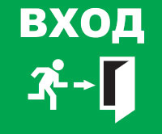
Принципы структурного программирования
Принцип 6. Все перечисленные конструкции должны иметь один вход и один выход.

Slide 16
Принципы структурного программирования
Принцип 7. Разработка программы ведётся пошагово, методом «сверху вниз».

Slide 17
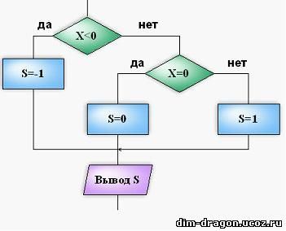
Структурное программирование
Структурное программирование делает текст программы более понятным – алгоритм решения ясно виден из исходного текста.

Slide 18
Объектно-ориентированное программирование
Основой объектно-ориентированного программирования (ООП) является понятие объект.
Его суть состоит в том, что объект объединяет в себе структуры данных и характерные только для него процедуры (методы) их обработки.
Такой подход полностью меняет стиль программирования, он заключается в отображении физических объектов реального мира на программную среду.
Работать с объектами удобнее и естественнее, чем с традиционными конструкциями процедур преобразования данных.

Slide 19
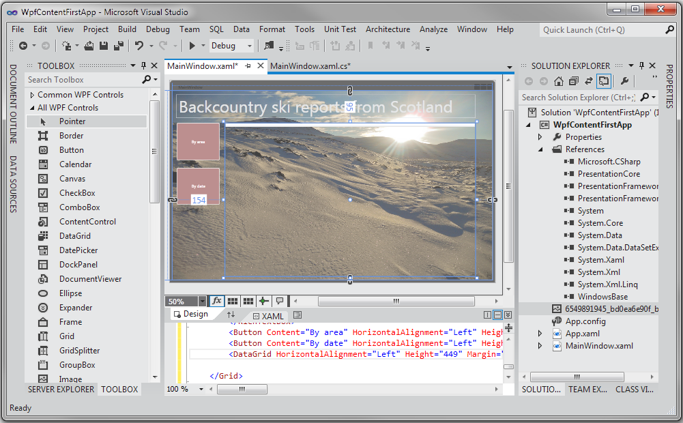
Среда ООП

Slide 20
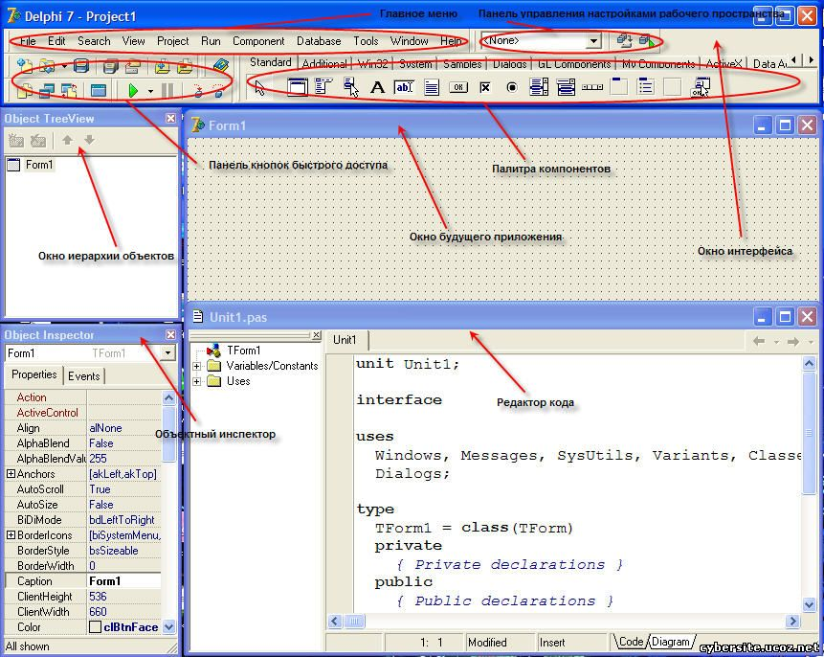
Среда ООП

Slide 21
Что такое блок-схема?
Блок-схема — графическое представление алгоритма.
Она состоит из функциональных блоков, которые выполняют различные назначения (ввод/вывод, начало/конец, вызов функции и т.д.).

Slide 22
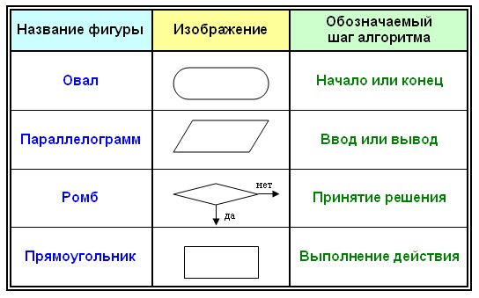
Основные обозначения

Slide 23
Практика
Напишите программу для вычисления суммы 2х целых чисел
Напишите программу нахождения большего из 2х целых чисел
Напишите программу для сложения целых чисел от 1 до n

Slide 24
Практика
1. Напишите программу для перевода единиц измерения информации из Кбайт в биты
2. Составить программу, которая в случае если произведение двух введенных с клавиатуры чисел больше 50 – делит его на 2, иначе прибавляет к нему 25.
3. Составить программу определяющую существование треугольника со сторонами a, b и c. Условие существования треугольника известно из геометрии: сумма двух любых сторон должна быть больше третьей. Следовательно, для всех сторон условие “сумма двух больше третьей” должно выполняться.

